Slide 1
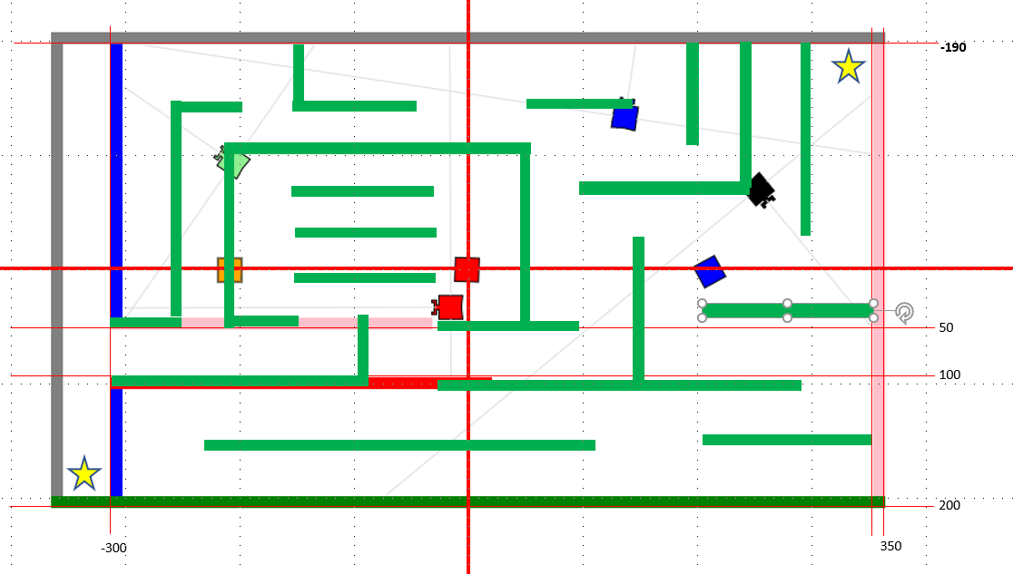
-70
170
230
-200
-120
-10
40
-140
-100
-50
-50
-20
140
140

Slide 2
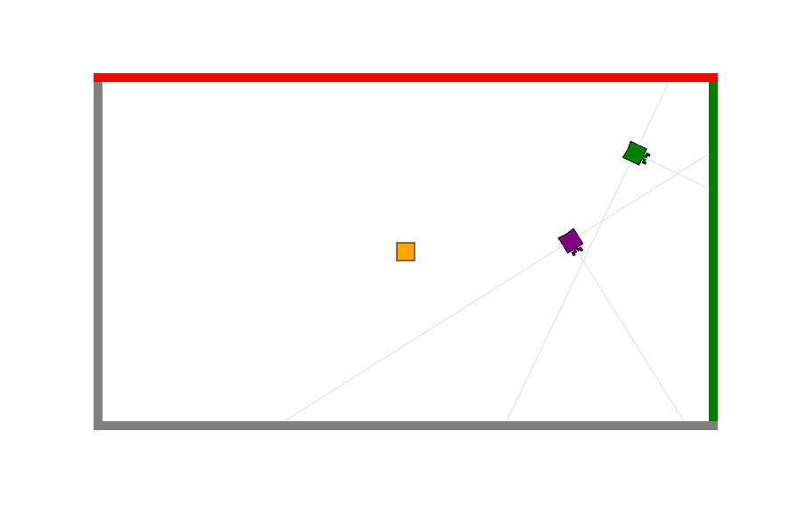

Slide 3
